Slide 1
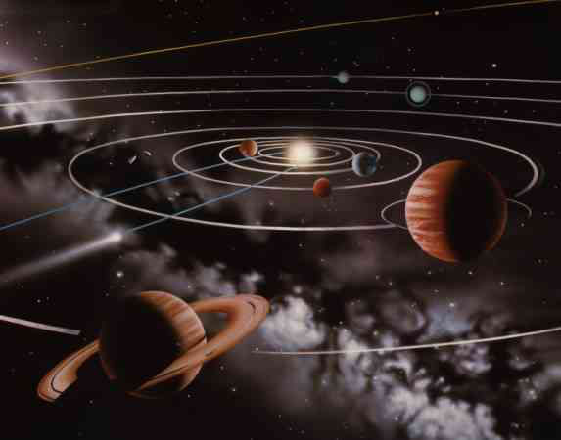
КОСМИЧЕСКОЕ ПУТЕШЕСТВИЕ
Тема урока:
«Сложение и вычитание
положительных и отрицательных чисел»

Slide 2
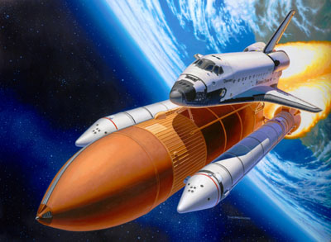
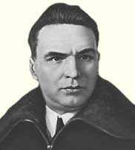
«Полёт – это математика»
Валерий Павлович Чкалов
(1904-1938)
российский летчик-испытатель,
Герой Советского Союза (1936).

Slide 3

Посадка
разрешается
Обед
в кафе
«Олимп»
Посещение
долины
Маринер
Заполнение
карты
готовности
Возвращение
на Землю
Название
планеты
Зачисление
в члены
экипажа
Разбор
полёта

Slide 4
Что должны знать?
1.Понятие модуля. Понятие противоположных чисел.
2.Правила:
-сложения отрицательных чисел;
-сложения чисел с разными знаками;
-вычитания чисел;
- сравнения чисел.
Что должны уметь?
1. Грамотно формулировать правила на сложение и вычитание отрицательных и положительных чисел.
2.Решать примеры на использование данных правил.
3.Видеть рациональные пути решения.
4.Внимательно, аккуратно оформлять решения заданий.

Slide 5

Посадка
разрешается
Обед
в кафе
«Олимп»
Посещение
долины
Маринер
Заполнение
карты
готовности
Возвращение
на Землю
Название
планеты
Зачисление
в члены
экипажа
Разбор
полёта

Slide 6
Зачисление
в члены
экипажа
1. Чему равен модуль положительного числа? Отрицательного числа? Нуля?
2. Какие числа называются противоположными? Приведите примеры.
3. Как сложить два отрицательных числа?
4. Как сложить числа с разными знаками?
5. Чему равна сумма двух противоположных чисел?
6. Сформулируйте переместительный закон сложения?
7. Как сравнить два отрицательных числа?

Slide 7
Посадка
разрешается
Обед
в кафе
«Олимп»
Посещение
долины
Маринер
Заполнение
карты
готовности
Возвращение
на Землю
Название
планеты
Зачисление
в члены
экипажа
Разбор
полёта

Slide 8
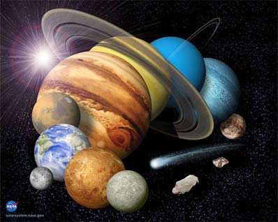
Название
планеты
И. Д

Slide 9
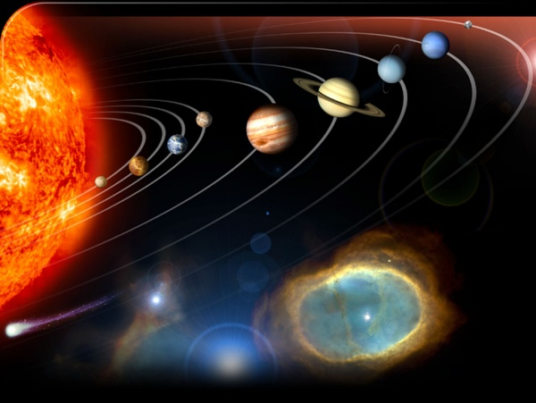
МАРС
Планета Солнечной системы
Получила название в честь древнеримского бога войны
Четвёртая по счёту от Солнца

Slide 10
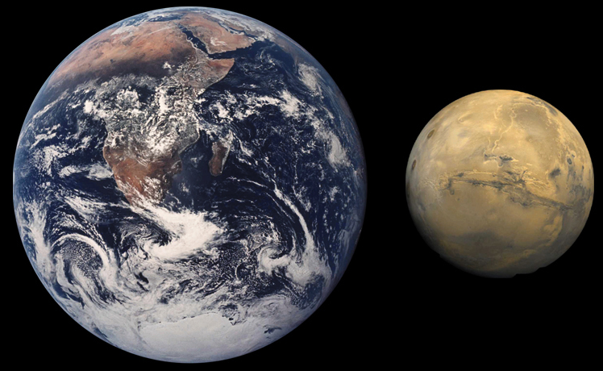
Марс почти вдвое меньше Земли по размерам
По своим физическим характеристикам очень похож на Землю

Slide 11
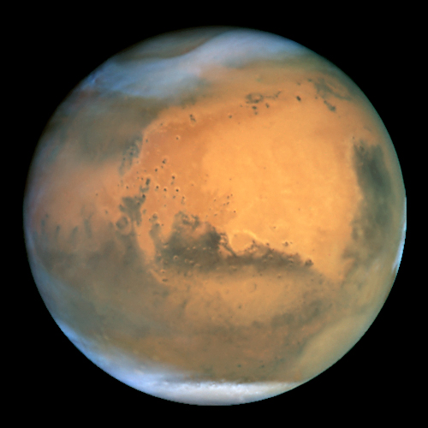
Иногда Марс называют «Красная планета» из-за красноватого оттенка поверхности, придаваемого ей оксидом железа

Slide 12
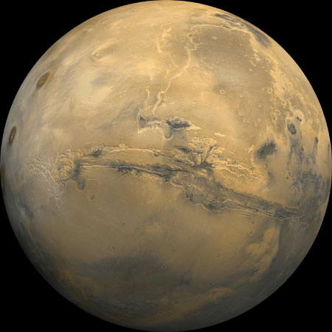
Рельеф Марса
Темные «моря» - низменные равнины и котловины
Обширные красно-оранжевые возвышенности – «материки».
Кратеры потухших вулканов
Высохшие русла рек (каналы)

Slide 13
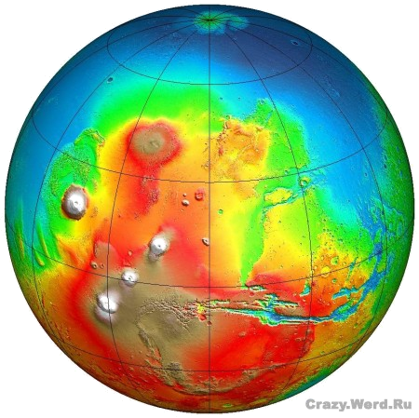
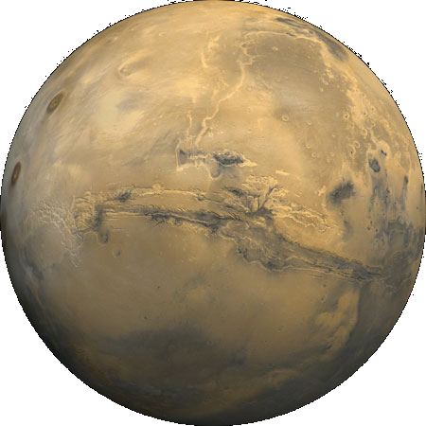
Рельеф Марса

Slide 14
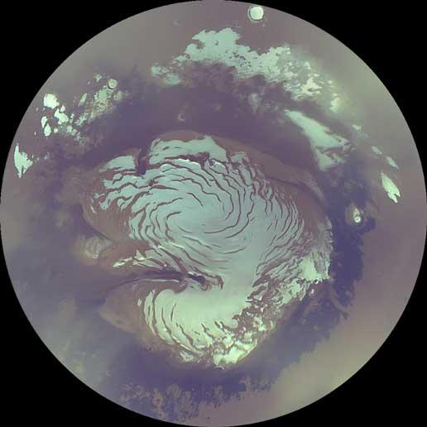
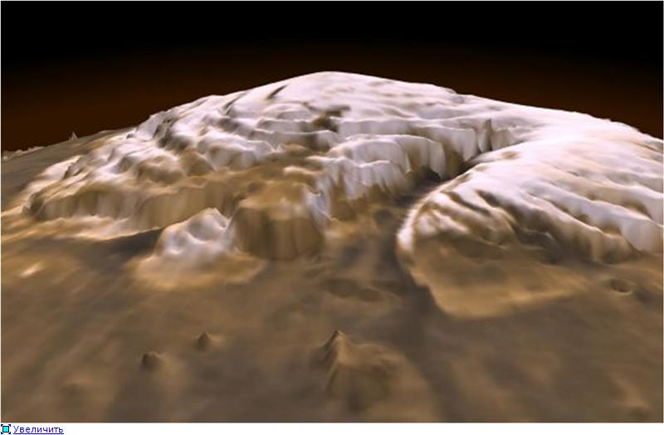
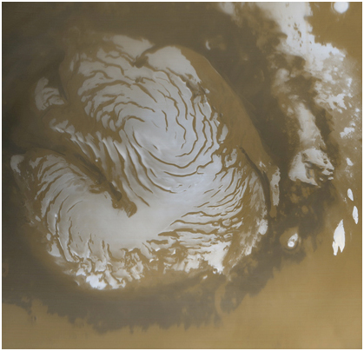
Полярные шапки Марса
Там есть вода в виде полярных шапок и вечной мерзлоты.
Жизнь на Марсе зарегистрирована в виде низших форм анаэробных бактерий.

Slide 15
Посадка
разрешается
Обед
в кафе
«Олимп»
Посещение
долины
Маринер
Заполнение
карты
готовности
Возвращение
на Землю
Название
планеты
Зачисление
в члены
экипажа
Разбор
полёта

Slide 16

Заполнение
карты
готовности
ТЕСТ
1. Выполни сложение: (-3,9 + 3,9) + (- 8,2)
а) -5,6 б) – 8,2 в) -6,6 г) другой ответ
2. Реши уравнение : x – 8 = - 5
а) 2 б) 3 в) -13 г) другой ответ
3. Выполни действия: (4,8 – 10,8) + 1,9
а) -8,7 б) – 4,1 в) 4,1 г) другой ответ
4. Найдите значение выражения: - 0,7 + 3,87 – 3,99 + 0,7
а) 0,12 б) – 12 в) – 0,12 г) другой ответ
5. Найдите длину отрезка АВ, если А (- 10), В (- 6)
а) 4 б) 16 в) -16 г) – 4
За каждый правильный ответ 1 балл

Slide 17
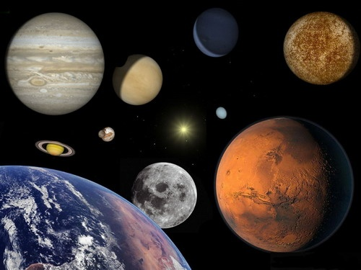

Физкультминутка

Slide 18
Посадка
разрешается
Обед
в кафе
«Олимп»
Посещение
долины
Маринер
Заполнение
карты
готовности
Возвращение
на Землю
Название
планеты
Зачисление
в члены
экипажа
Разбор
полёта

Slide 19
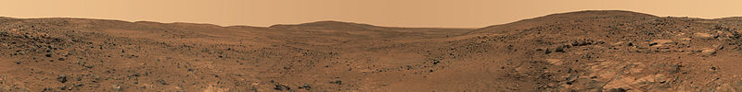
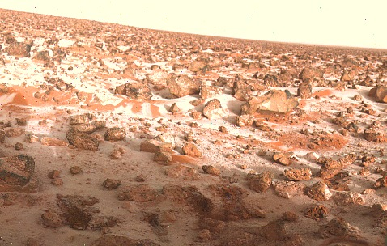
Панорама поверхности Марса
Посадка
разрешается
И. Д

Slide 20
Посадка
разрешается
Обед
в кафе
«Олимп»
Посещение
долины
Маринер
Заполнение
карты
готовности
Возвращение
на Землю
Название
планеты
Зачисление
в члены
экипажа
Разбор
полёта

Slide 21
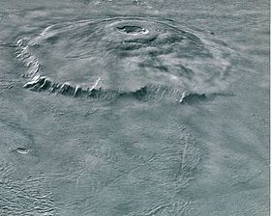
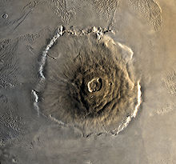
Вулкан Олимп
Обед
в кафе
«Олимп»
Самая высокая гора Солнечной системы
Вулкан Олимп диаметром основания 600 км, высотой 21 км.

Slide 22
Обед
в кафе
«Олимп»
Кафе «ОЛИМП»
МЕНЮ
(1 балл) Сравните значение выражение:
3,87 + (- 2,63) и 5,29 + ( - 3,59)
(1балл) Вычислите: 5,4 + (-3,7) + (- 4,2)
(2 балла) Решите уравнение: 3,7 – X = -2,3
(3 балла) Замените * знаком «+» или «-»,
так, чтобы было верное равенство:
- 6,1 * (- 2,3) * 3,8 = 0
МЕНЮ
(1 балл) Сравните значение выражение:
3,87 + (- 2,63) 5,29 + ( - 3,59)
(1балл) Вычислите: 5,4 + (-3,7) + (- 4,2)
(2 балла) Решите уравнение: 3,7 – X = -2,3
(4 балла) Замените * знаком «+» или «-»,
так, чтобы было верное равенство:
- 6,1 (- 2,3) 3,8 = 0
<
= - 2,5
X = 6
-
+

Slide 23
Посадка
разрешается
Обед
в кафе
«Олимп»
Посещение
долины
Маринер
Заполнение
карты
готовности
Возвращение
на Землю
Название
планеты
Зачисление
в члены
экипажа
Разбор
полёта

Slide 24
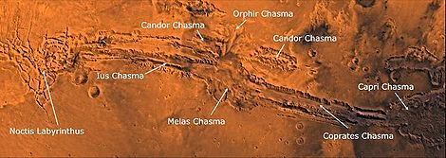
Долины Маринер
Посещение
долины
Маринер
Названа в честь американской космической программы «Маринер»
Обнаружили каньоны в 1971—1972
Самая большая система каньонов Солнечной системы
Длина 4500 км (четверть окружности планеты), ширина 200 км, глубина до 11 км

Slide 25
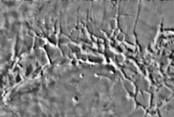
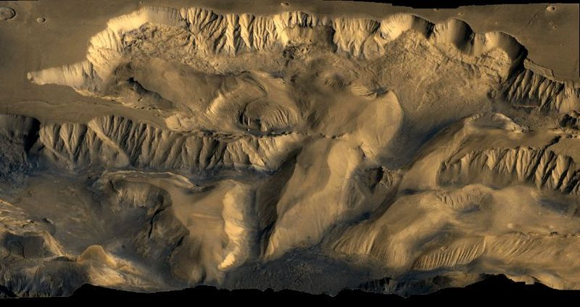
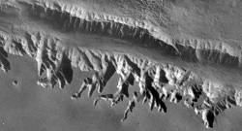
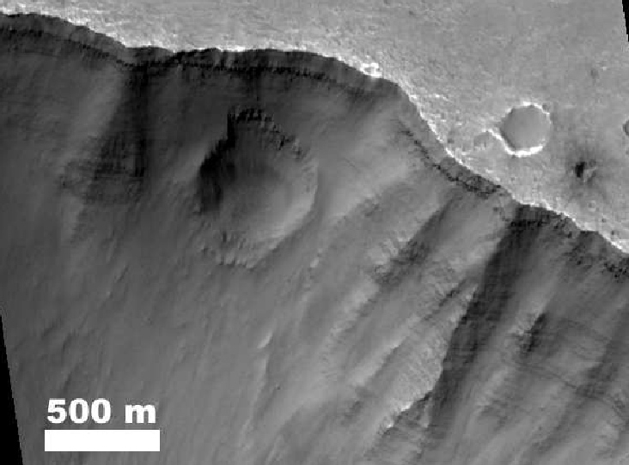
Регионы долин Маринер
Лабиринт Ночи
Каньоны Мелас, Офир и Кандор
Каньон Копрат
Посещение
долины
Маринер
Каньоны Титона и Ио

Slide 26
Каньоны Мелас, Офир и Кандор
Посещение
долины
Маринер
И. Д

Slide 28
Посадка
разрешается
Обед
в кафе
«Олимп»
Посещение
долины
Маринер
Заполнение
карты
готовности
Возвращение
на Землю
Название
планеты
Зачисление
в члены
экипажа
Разбор
полёта

Slide 29
И. Д

Slide 30
Посадка
разрешается
Обед
в кафе
«Олимп»
Посещение
долины
Маринер
Заполнение
карту
готовности
Возвращение
на Землю
Название
планеты
Зачисление
в члены
экипажа
Разбор
полёта

Slide 31
Критерии оценки
7 баллов – « 3 »
8 -10 баллов – « 4 »
11 баллов и выше – « 5 »

Slide 32
Посадка
разрешается
Обед
в кафе
«Олимп»
Посещение
долины
Маринер
Заполнение
карты
готовности
Возвращение
на Землю
Название
планеты
Зачисление
в члены
экипажа
Разбор
полёта

Slide 33
Домашнее задание
Повторить правила сложения и вычитания
положительных и отрицательных чисел;
Задача № 1
Среднее расстояние от Марса до Солнца составляет - 35, 5 - (- 263, 5) млн. км
Задача № 2
Период обращения вокруг Солнца равен 541,36 - ( - 145,64) земным суткам.
Задача № 3
Экваториальный радиус равен (101 -605,3) + 3901,2 км
Задача № 4
Найди минимальное расстояние от Марса до Земли (когда Земля находится точно между Солнцем и Марсом)
Для этого реши уравнение: 20 - X = - 35,75. Ответ запиши в млн. км.
Задача № 5
Найди максимальное расстояние от Марса до Земли (когда Солнце находится точно между Землёй и Марсом)
Для этого реши уравнение: 10x - 9x + (- 120) = 281. Ответ запиши в млн. км.

Slide 34

Моё впечатление о уроке
Моё впечатление о уроке
Кто работал так, как первый человек
Кто работал добросовестно
Кто принимал участие в строительстве храма «Знаний»

Slide 35
ДО НОВЫХ ВСТРЕЧ !
Желаю удачи!

